Slide 1

Informe práctica 2
Luis Fernando Torres
Andrés Felipe Rodríguez

Slide 2

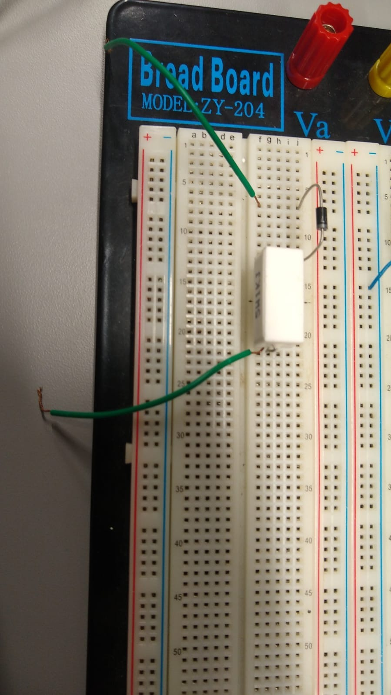
Practica No. 2: Rectificador con filtro RC
Circuito rectificador media onda
Componentes:
Diodos 1N4004
R = 1K Ω
Vs= 6 Vrms
f= 120 HZ

Slide 3
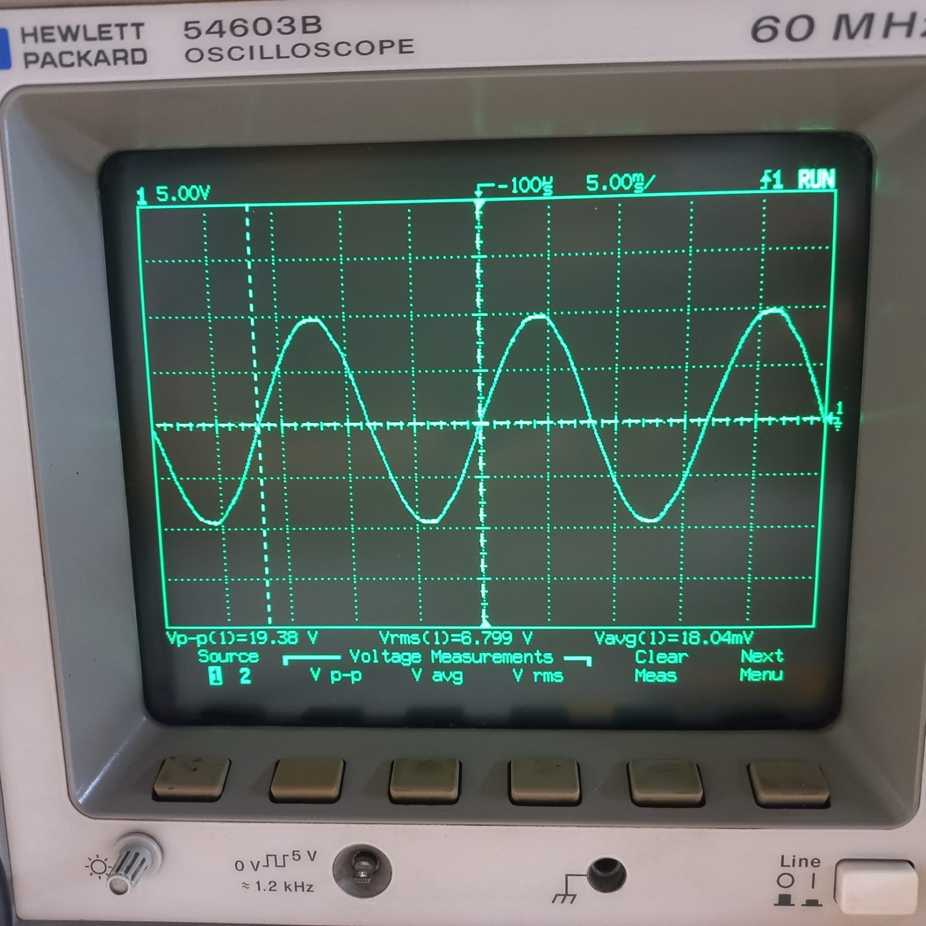
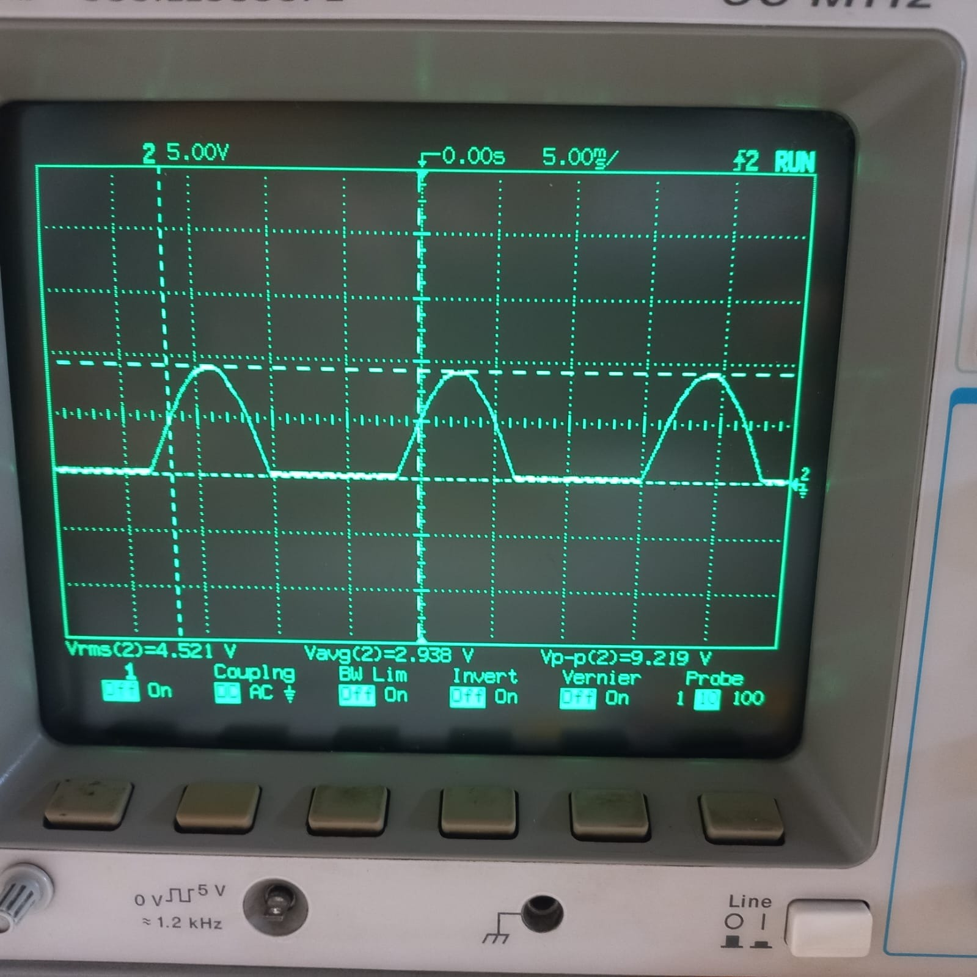
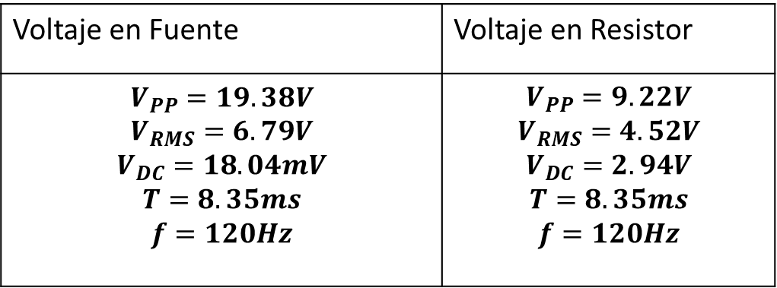

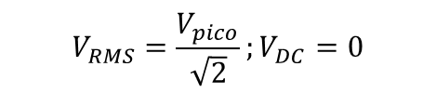
Circuito rectificador media onda
Voltaje en Fuente | Voltaje en Resistor
$$V_{PP}=19.38V$$ $$V_{RMS}=6.79V$$ $$V_{DC}=18.04mV$$ $$T=8.35ms$$ $$f=120Hz$$ | $$V_{PP}=9.22V$$ $$V_{RMS}=4.52V$$ $$V_{DC}=2.94V$$ $$T=8.35ms$$ $$f=120Hz$$
Señal seno
$$V_{RMS}=\frac{V_{pico}}{\sqrt{2}};V_{DC}=0$$
Rectificación de media onda
$$V_{RMS}=\frac{V_{pico}}{2};V_{DC}=\frac{V_{pico}}{π}$$

Slide 4
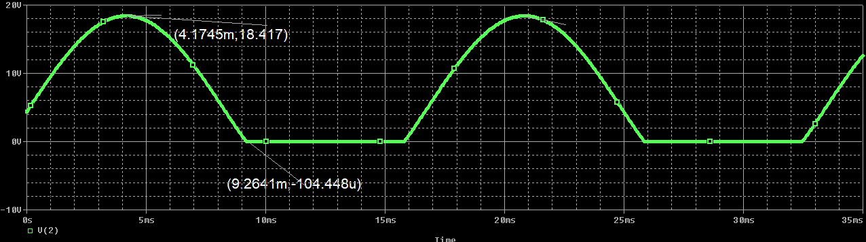
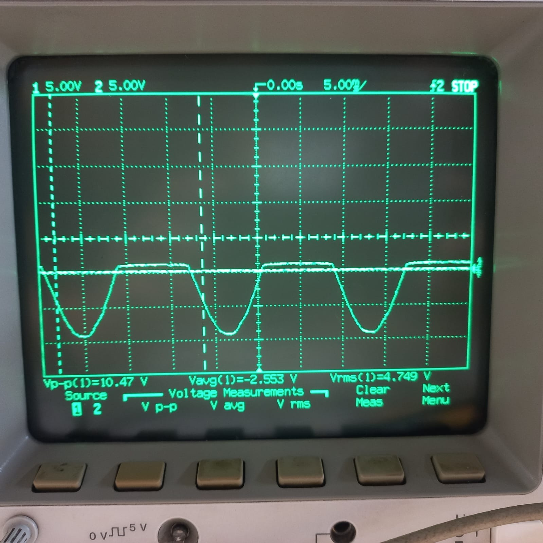
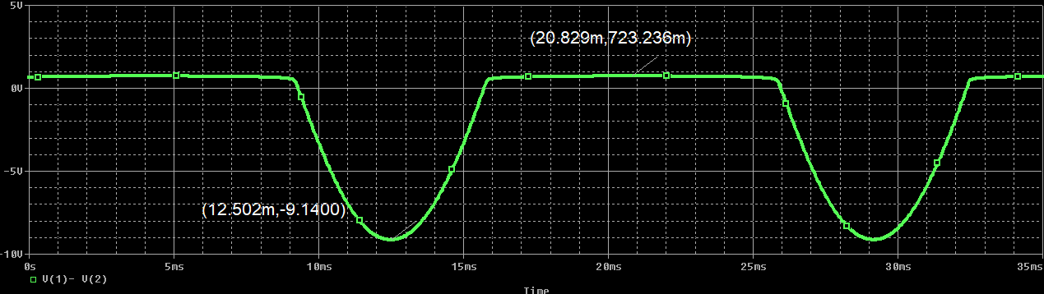
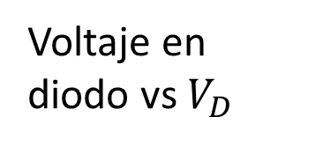
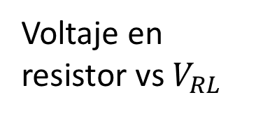
Pspice Vs Montaje
Voltaje en resistor vs $V_{RL}$
Voltaje en diodo vs $V_{D}$

Slide 5
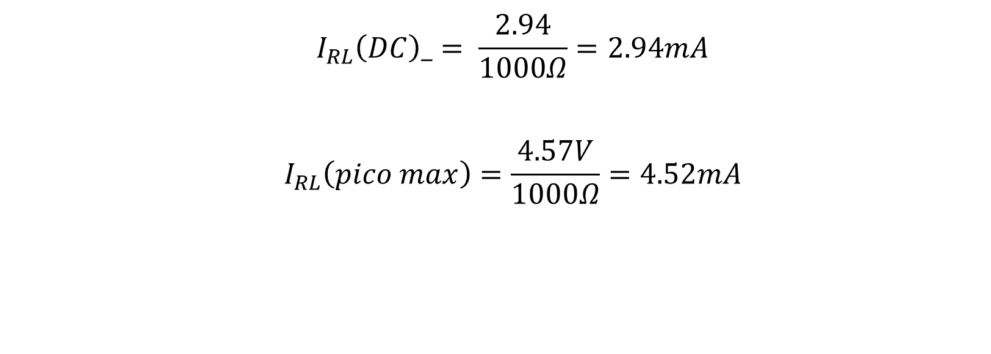
Corrientes circuito media onda calculadas
$$I_{RL}\left(DC\right)_= \frac{2.94}{1000Ω}=2.94mA$$
$$I_{RL}\left(pico max\right)=\frac{4.57V}{1000Ω}=4.52mA$$

Slide 6
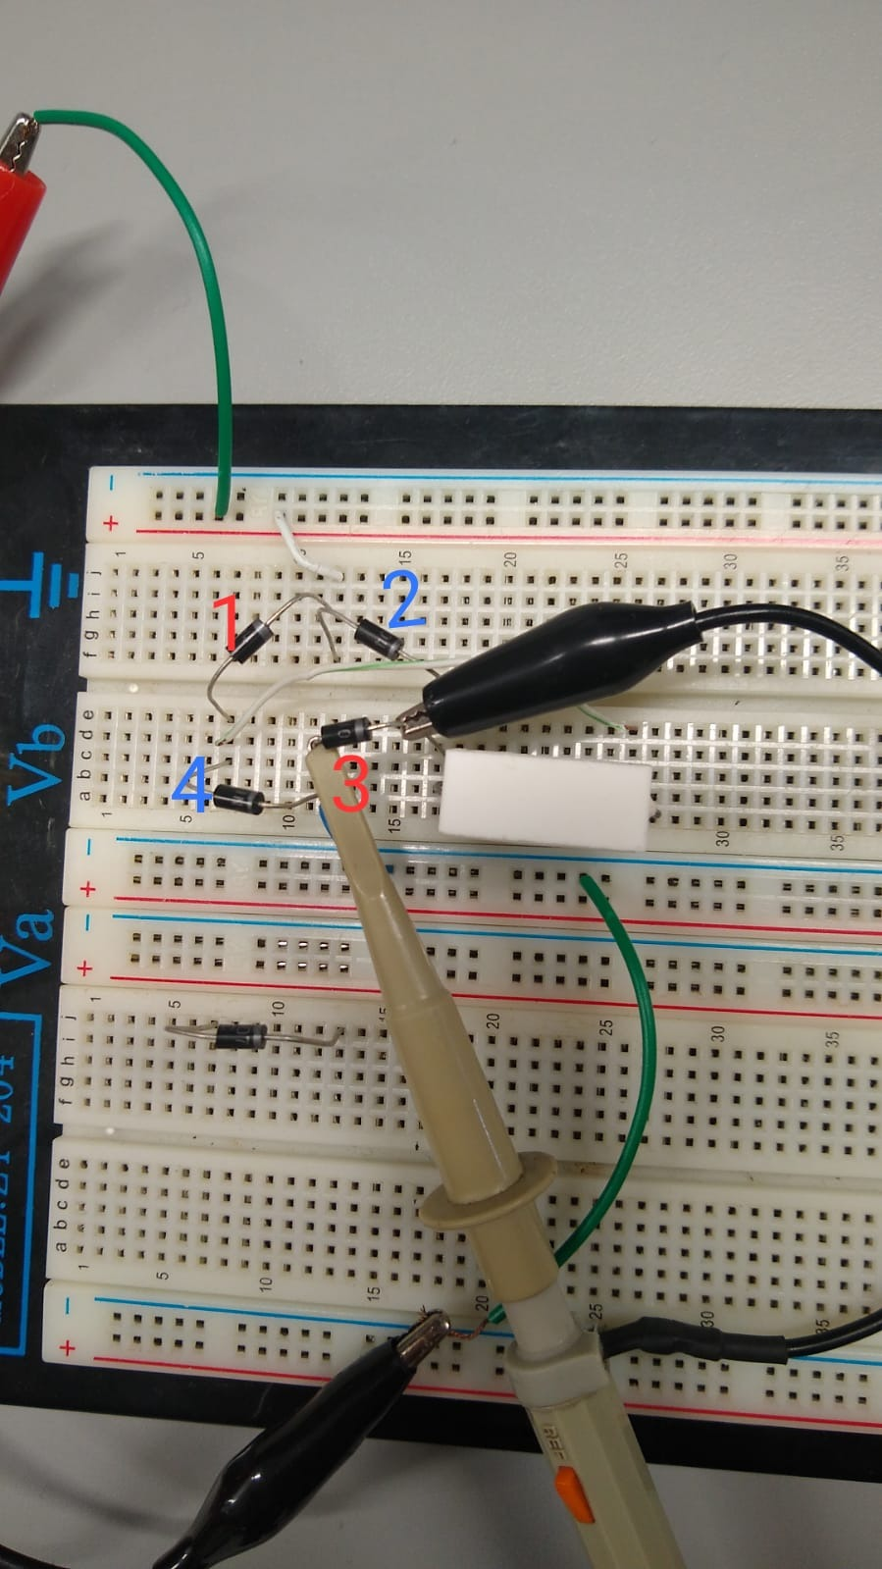
Circuito rectificador onda completa
Componentes:
(4) Diodo s 1N4004
R = 1K Ω
Vs= 6 Vrms
f= 60 HZ

Slide 7
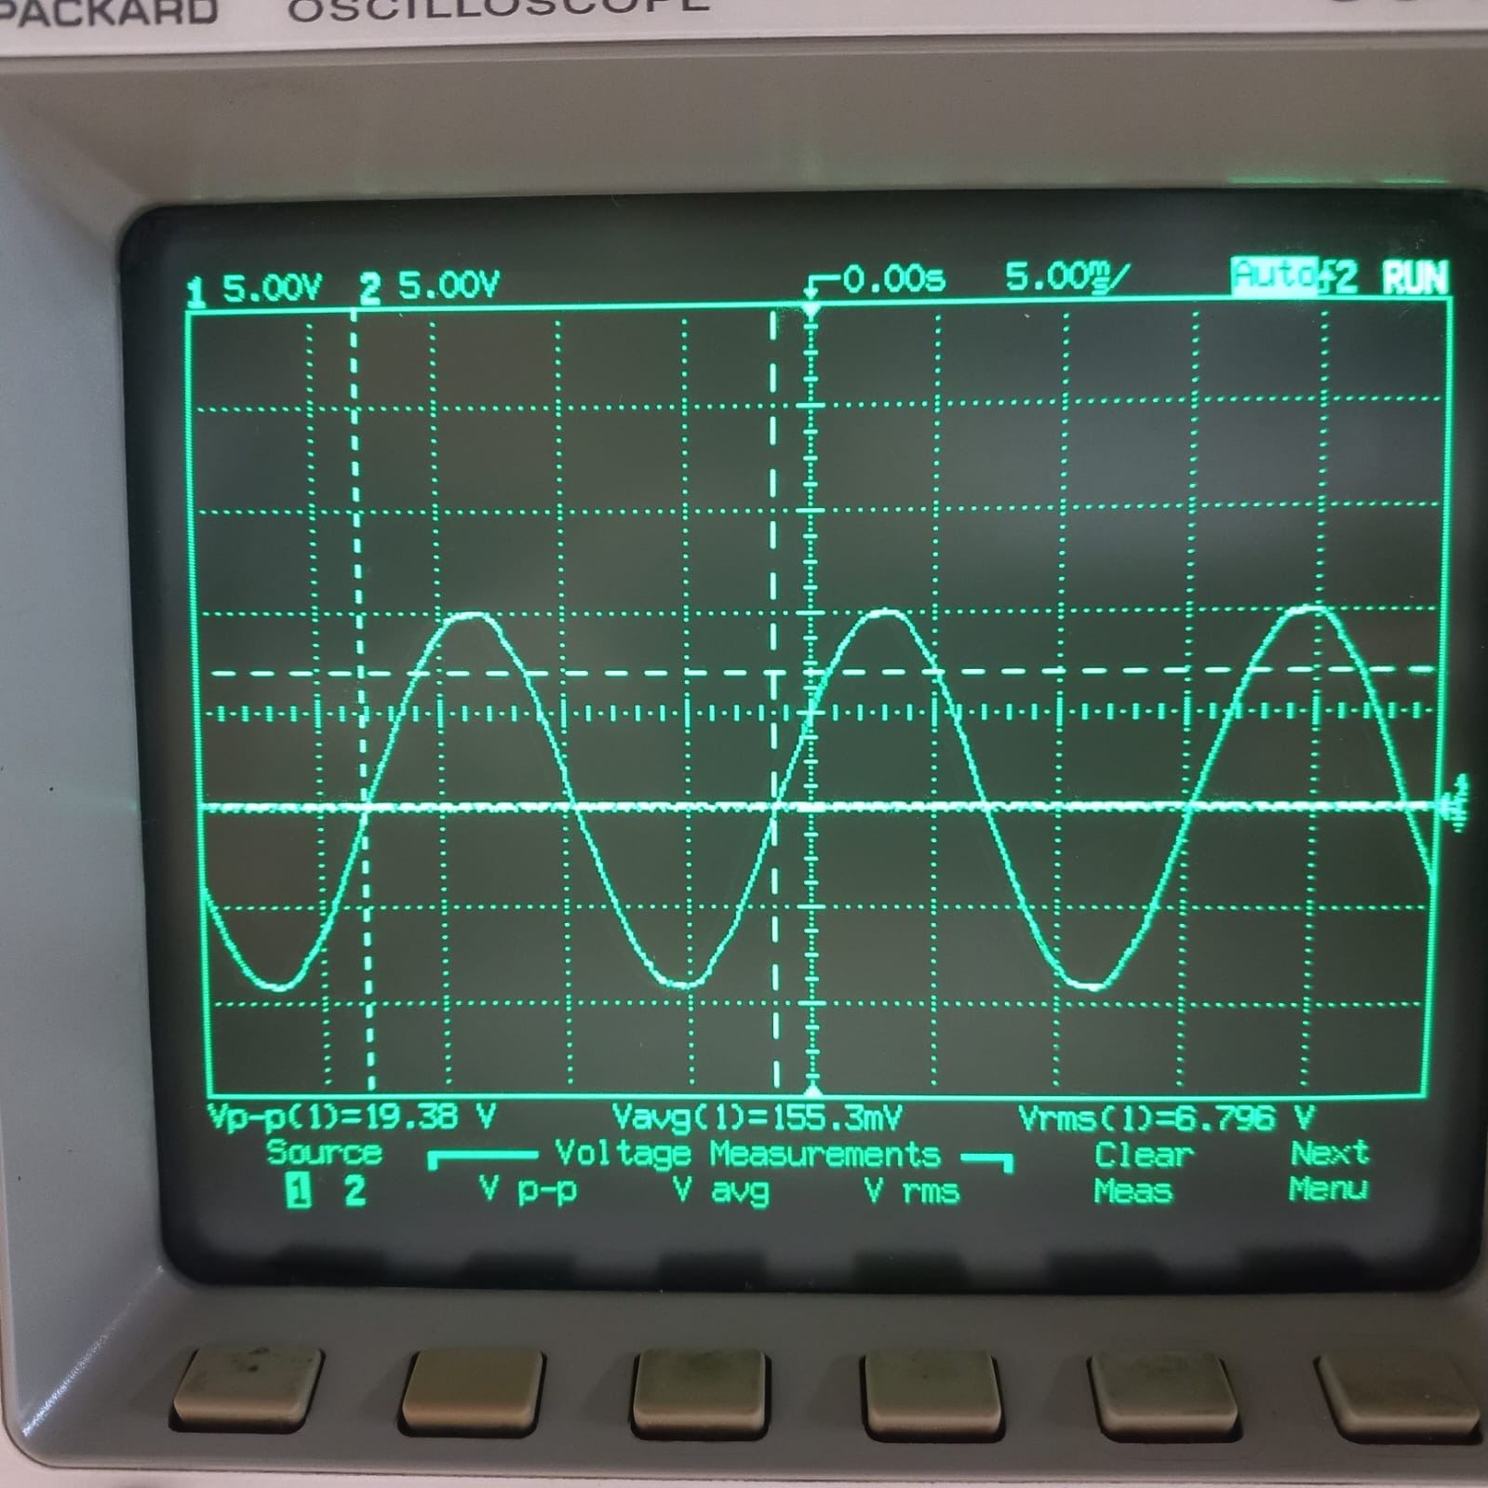
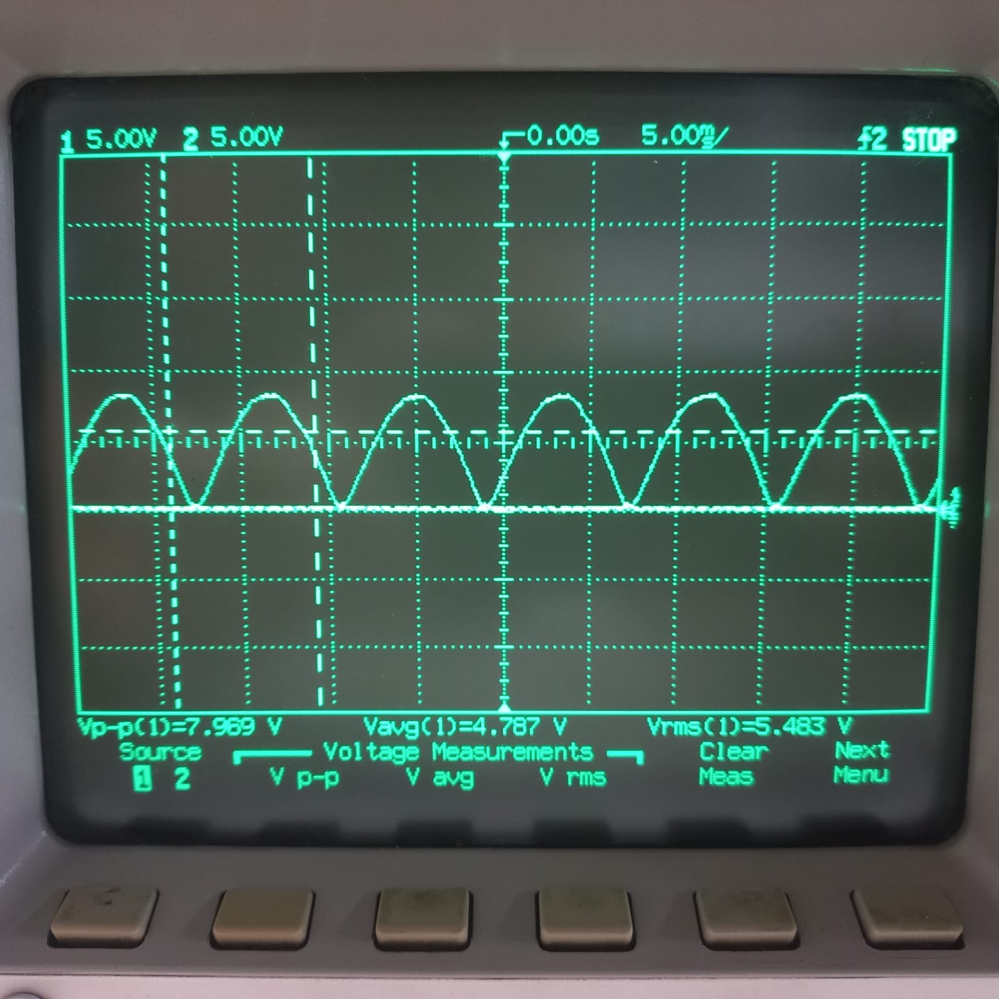
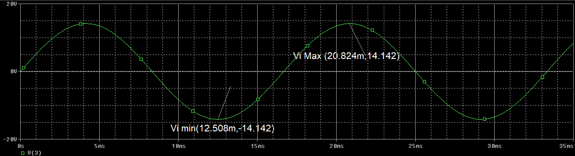
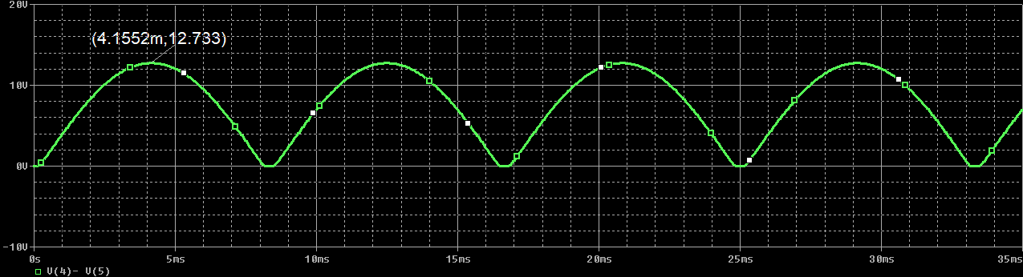
Análisis de onda de entrada Vs onda de salida
Voltaje de entrada
Voltaje de salida

Slide 8
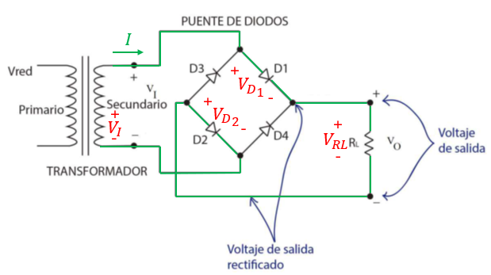
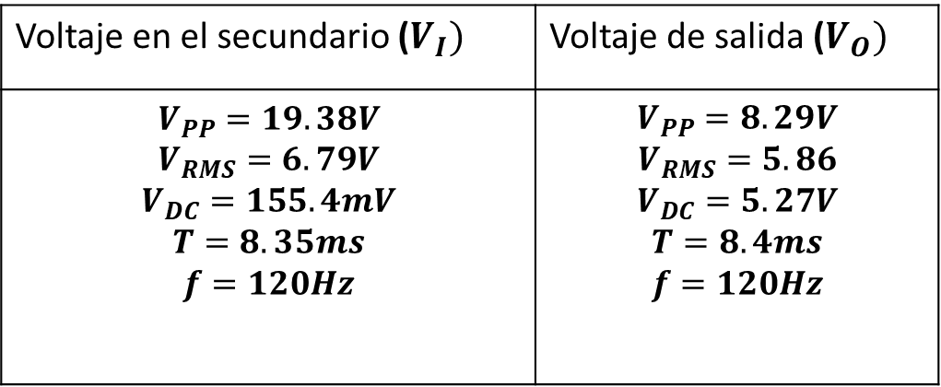


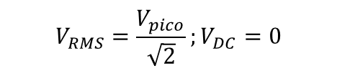
Justificación matemática
Semiciclo positivo
$$V_{RL}=V_{I}−V_{D1}−V_{D2}$$
$$V_{RL}=V_{I}−2V_{D}$$
$$V_{RL}=9.69V−2(0.7V)$$
$$V_{RL}=8.29V$$
Voltaje en el secundario ($V_{I})$ | Voltaje de salida ($V_{O})$
$$V_{PP}=19.38V$$ $$V_{RMS}=6.79V$$ $$V_{DC}=155.4mV$$ $$T=8.35ms$$ $$f=120Hz$$ | $$V_{PP}=8.29V$$ $$V_{RMS}=5.86$$ $$V_{DC}=5.27V$$ $$T=8.4ms$$ $$f=120Hz$$
Señal seno
$$V_{RMS}=\frac{V_{pico}}{\sqrt{2}};V_{DC}=0$$
Rectificación de onda completa
$$V_{RMS}=\frac{V_{pico}}{\sqrt{2}};V_{DC}=\frac{2}{π}V_{pico}$$

Slide 9
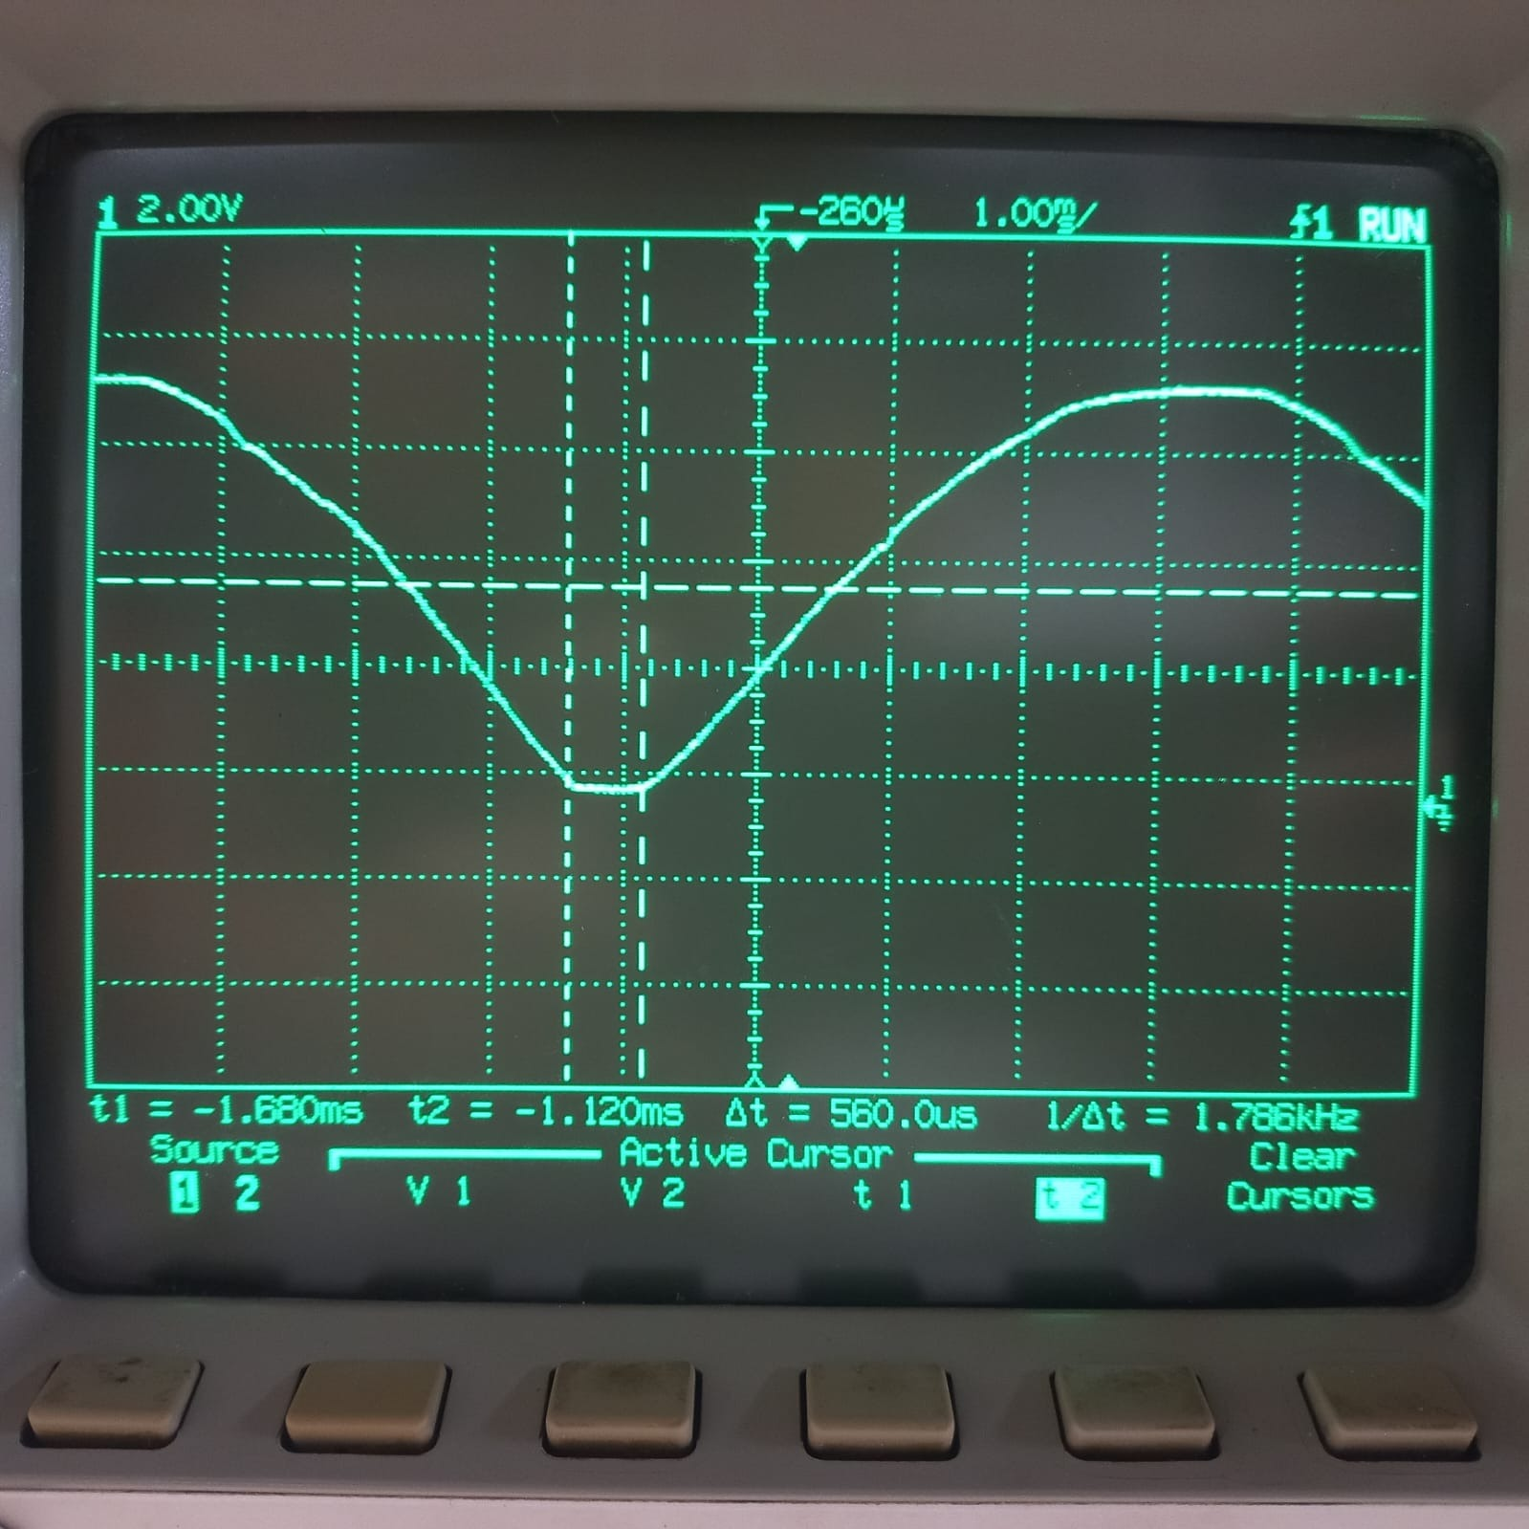
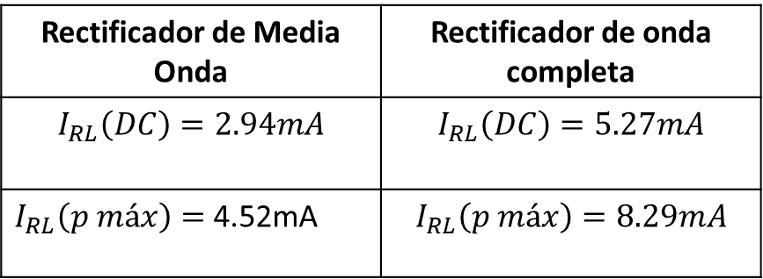
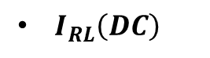
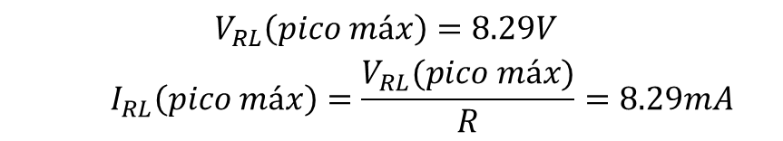
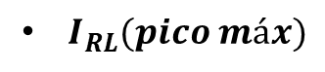
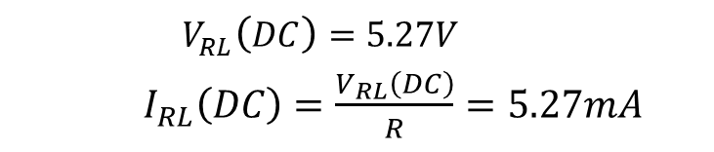
Tiempo muerto y cálculo de corrientes
$I_{RL}\left(DC\right)$
$$V_{RL}\left(DC\right)=5.27V$$
$I_{RL}\left(DC\right)=\frac{V_{RL}\left(DC\right)}{R}=5.27mA$
$I_{RL}(pico máx)$
$$V_{RL}\left(pico máx\right)=8.29V$$
$$I_{RL}\left(pico máx\right)=\frac{V_{RL}(pico máx)}{R}=8.29mA$$
Rectificador de Media Onda | Rectificador de onda completa
$$I_{RL}\left(DC\right)=2.94mA$$ | $$I_{RL}\left(DC\right)=5.27mA$$
$I_{RL}\left(p máx\right)=$ 4.52mA | $$I_{RL}\left(p máx\right)=8.29mA$$
Tiempo muerto aproximado = 580us
El diodo tarda un tiempo en «encenderse»

Slide 10
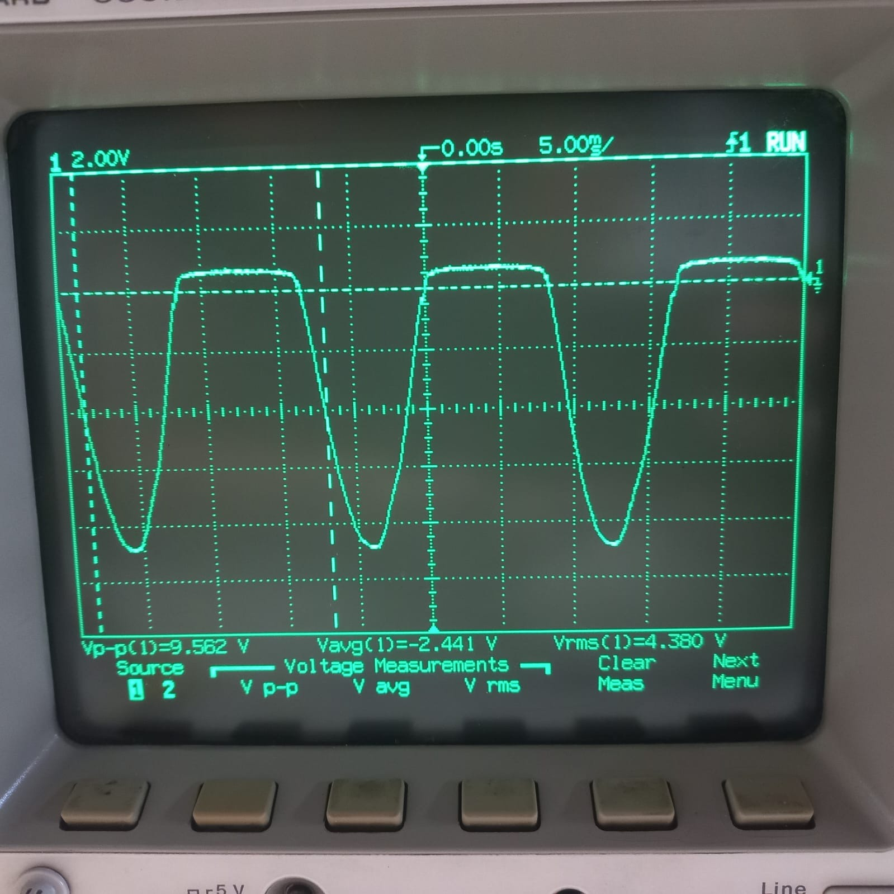
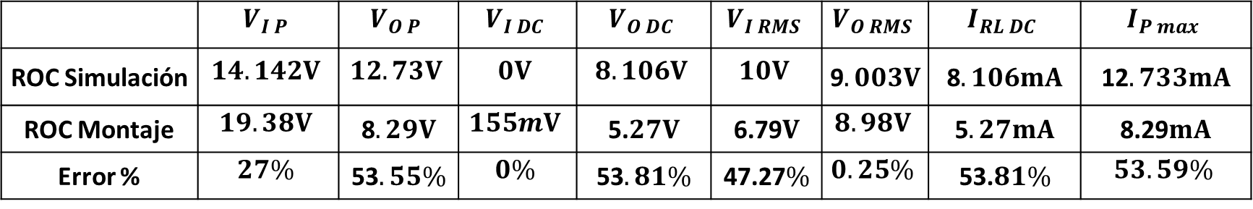
Resultados Pspice Vs Montaje
 | $$V_{I P}$$ | $$V_{O P}$$ | $$V_{I DC}$$ | $$V_{O DC}$$ | $$V_{I RMS}$$ | $$V_{O RMS}$$ | $$I_{RL DC}$$ | $$I_{P max}$$
ROC Simulación | $$14.142V$$ | $$12.73V$$ | $$0V$$ | $$8.106V$$ | $$10V$$ | 9$.003V$ | 8$.106mA$ | 12$.733mA$
ROC Montaje | $$19.38V$$ | 8$.29V$ | $$155mV$$ | 5.$27V$ | 6.79$V$ | $$8.98V$$ | 5$.27mA$ | 8.29$mA$
Error % | $$27\%$$ | 53$.55\%$ | $$0\%$$ | 53$.81\%$ | 47.27$\%$ | $$0.25\%$$ | 53.$81\%$ | $$53.59\%$$
Voltaje pico para los diodos

Slide 11
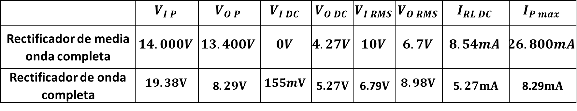
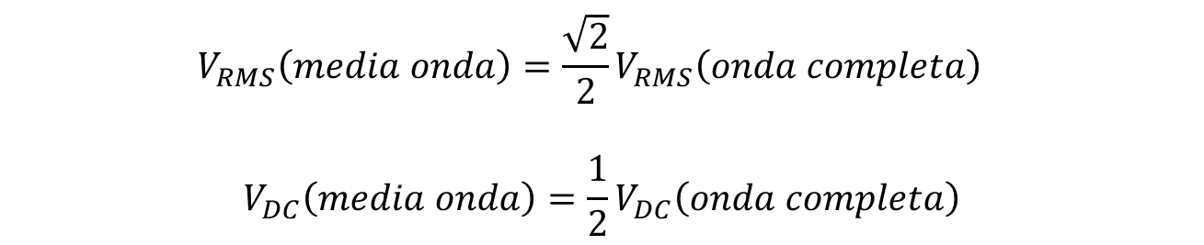
Rectificador de media onda Vs rectificador de onda completa
 | $$V_{I P}$$ | $$V_{O P}$$ | $$V_{I DC}$$ | $$V_{O DC}$$ | $$V_{I RMS}$$ | $$V_{O RMS}$$ | $$I_{RL DC}$$ | $$I_{P max}$$
Rectificador de media onda completa | $$14.000V$$ | $$13.400V$$ | $$0V$$ | $$4.27V$$ | $$10V$$ | $$6.7V$$ | $$8.54mA$$ | $$26.800mA$$
Rectificador de onda completa | $$19.38V$$ | 8$.29V$ | $$155mV$$ | 5.$27V$ | 6.79$V$ | $$8.98V$$ | 5$.27mA$ | 8.29$mA$
$$V_{RMS}\left(media onda\right)=\frac{\sqrt{2}}{2}V_{RMS}\left(onda completa\right)$$
$$V_{DC}\left(media onda\right)=\frac{1}{2}V_{DC}\left(onda completa\right)$$

Slide 12
Conclusiones
Los rectificadores de onda completa aprovechan de mejor manera la energía, debido a la rectificación de voltajes negativos. Obteniendo unos voltajes RMS de aproximadamente el doble con respecto al rectificador de media onda
Los diodos usados nos permiten el paso de corriente o voltaje según el sentido de su polarización, cumplen la función de interruptores, y según polarización este se encuentra en circuito cerrado cuando esta en polarización directa permitiendo flujo de corriente
Al momento de trabajar con los diodos se debe tener muy presente el consumo que ello conlleva que es aproximadamente de 0.7V

Slide 13


